Slide 1

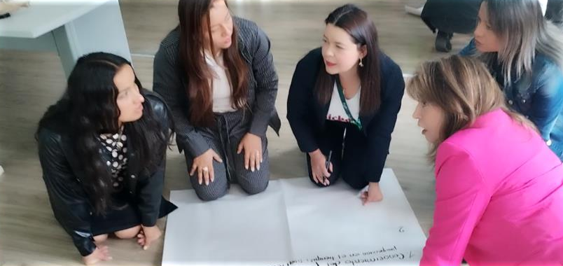
Desarrollo
organizacional
Consultoría para fortalecer su empresa
y acompañar a las personas que la hacen posible.
Trabajo colaborativo. Archivo de actividades de PROMECO.
Dosier corporativo 2026
PROMECO - Procesos de Mejora Continua
Avanzar. Ir juntos. Ir lejos.
01
Notes:
Fuente del contenido: Brochure Promeco V02SE2026.pptx, láminas 1, 2 y 5.
Fotografía del archivo proporcionado por PROMECO: Brochure corporativo solo fotos V10AG2025.pdf, página 8, referencia F01. Foto documental de archivo. Trabajo colaborativo.

Slide 2
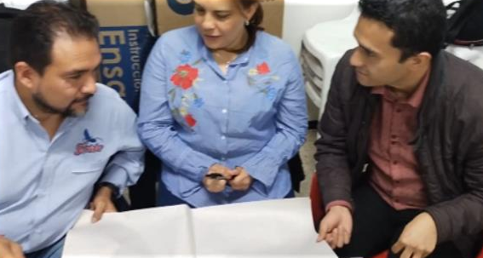
PROMECO
Su empresa es el punto de partida
Acompañamos a su equipo para fortalecer capacidades, ordenar la operación
y desarrollar un modelo de negocio que responda a su realidad.
Fortalecemos
Las capacidades de las personas
en cada nivel de la organización.
Rediseñamos
El modelo de negocio para diferenciarse
y abrir posibilidades de crecimiento.
Ordenamos
La operación y las relaciones con aliados
para avanzar con claridad.
Conversaciones de trabajo con los equipos.
PROMECO (promeco):
Procesos de Mejora Continua.
PROMECO - Procesos de Mejora Continua
Avanzar. Ir juntos. Ir lejos.
02
Notes:
Fuente del contenido: Brochure Promeco V02SE2026.pptx, láminas 2 y 7.
Fotografía del archivo proporcionado por PROMECO: Brochure corporativo solo fotos V10AG2025.pdf, página 30, referencia F05. Foto documental de archivo. Construcción conjunta.

Slide 3
PROMECO
Nuestros tres pilares
Impulsamos Gente, movemos Desarrollo, construimos Colaboración.
Gente
Desarrollo
Colaboración
Fortalecemos el talento
y las capacidades de
las personas.
Mejoramos la estrategia
y los procesos que
sostienen el negocio.
Conectamos empresas,
aliados y soluciones
para avanzar juntos.
Atracción y desarrollo.
Liderazgo, cultura,
bienestar y propósito.
Eficiencia, innovación
y mejora continua
para crear valor.
Alianzas, suministros
y redes de valor
con impacto compartido.
PROMECO - Procesos de Mejora Continua
Avanzar. Ir juntos. Ir lejos.
03
Notes:
Fuente del contenido: Brochure Promeco V02SE2026.pptx, láminas 5, 9, 17 y 22.

Slide 4
PROMECO
Nuestra forma de trabajar
Cada etapa se construye con su equipo, con responsabilidades claras
y seguimiento a lo que cambia en el trabajo.
01
02
03
Avanzar
Ir juntos
Ir lejos
Comprender
Estructurar
Implementar y expandir
Conocer el modelo de negocio,
identificar necesidades
y priorizar oportunidades.
Diseñar soluciones a medida,
definir responsabilidades
y acordar cómo medir avances.
Llevar los acuerdos al trabajo,
revisar resultados y ajustar
para dar continuidad.
PROMECO - Procesos de Mejora Continua
Avanzar. Ir juntos. Ir lejos.
04
Notes:
Fuente del contenido: Brochure Promeco V02SE2026.pptx, láminas 6 y 7.

Slide 5
PROMECO
El acompañamiento parte de su necesidad
El diagnóstico ayuda a elegir el punto de partida y a conectar los frentes
que su empresa necesita trabajar.
Lo que está pasando | Dónde empezamos | Qué buscamos
El equipo necesita alinearse y fortalecer sus habilidades. | Gente | Capacidades para asumir el rol, liderar y trabajar mejor juntos.
La operación dificulta el crecimiento o exige decisiones más claras. | Desarrollo | Estrategia y procesos que permitan crecer con orden.
Faltan conexiones comerciales o apoyo en el abastecimiento. | Colaboración | Alianzas y soluciones que amplíen la capacidad de la empresa.
PROMECO - Procesos de Mejora Continua
Avanzar. Ir juntos. Ir lejos.
05
Notes:
Fuente del contenido: Brochure Promeco V02SE2026.pptx, lámina 8.

Slide 6
PROMECO
Tecnología al servicio de la metodología
Usamos inteligencia artificial cuando aporta claridad al análisis,
al aprendizaje o al seguimiento. El criterio profesional orienta las decisiones.
En Gente
En Desarrollo
En Colaboración
Aprendizaje por rol.
Práctica de habilidades.
Preparación para nuevas
funciones y uso responsable.
Organización de información.
Exploración de escenarios.
Mejora de procesos.
Seguimiento de resultados.
Conocimiento compartido.
Preparación de alianzas.
Coordinación de tareas.
Seguimiento de acuerdos.
Trabajamos con información autorizada y revisamos los resultados antes de aplicarlos.
PROMECO - Procesos de Mejora Continua
Avanzar. Ir juntos. Ir lejos.
06
Notes:
Fuente del contenido: Brochure Promeco V02SE2026.pptx, láminas 3, 4 y 6.

Slide 7
PROMECO
Nuestro portafolio
Soluciones que pueden articularse según el diagnóstico y el alcance acordado.
Gente
Desarrollo
Colaboración
10
Escuela de Formación
Continua
17
Estrategia
22
Eventos Estratégicos
18
Estructuras de Crecimiento
23
Suministros Empresariales
11
Certificación 5 Culturas
19
Operaciones Comerciales
y Logísticas
24
Servicio externo de
productividad y datos
12
Acompañamiento
especializado
20
Sistemas de Productividad
25
Enlaces Comerciales
13
Mentoría
14
Membresía Selotengo
15
Membresía Somos
Jóvenes Visionarios
PROMECO - Procesos de Mejora Continua
Avanzar. Ir juntos. Ir lejos.
07
Notes:
Fuente del contenido: Brochure Promeco V02SE2026.pptx, lámina 8 y láminas 11 a 26.

Slide 8
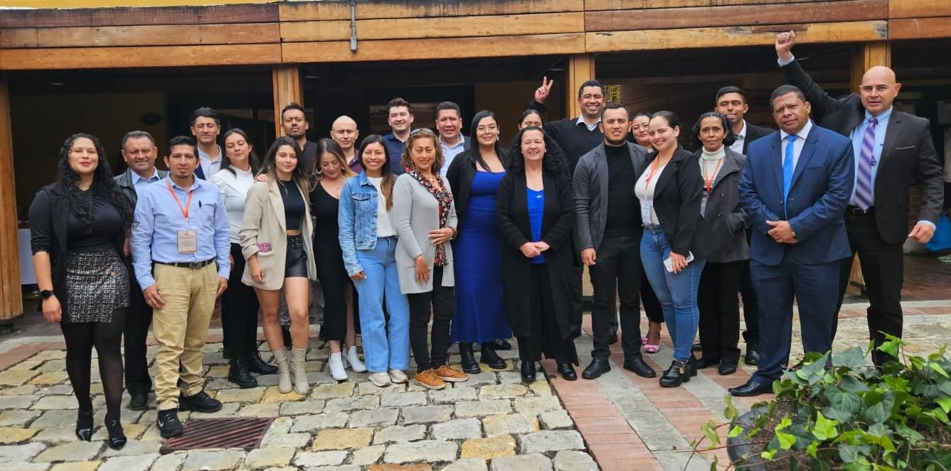
GENTE
Gente
Talento, formación
y liderazgo
Acompañamos a las personas para
fortalecer sus capacidades y asumir
con confianza los retos del trabajo.
Encuentro de equipo. Archivo de actividades de PROMECO.
PROMECO - Procesos de Mejora Continua
Avanzar. Ir juntos. Ir lejos.
08
Notes:
Fuente del contenido: Brochure Promeco V02SE2026.pptx, lámina 9.
Fotografía del archivo proporcionado por PROMECO: Brochure corporativo solo fotos V10AG2025.pdf, página 10, referencia F03. Foto documental de archivo. Encuentro de equipo.

Slide 9
GENTE
Desarrollo y reconversión
de capacidades
Dos rutas para responder al presente y prepararse para nuevas responsabilidades.
Fortalecer el rol actual
Prepararse para un nuevo rol
Actualizar y perfeccionar las habilidades
que la persona necesita para hacer
mejor su trabajo de hoy.
Desarrollar capacidades diferentes
para asumir nuevas funciones
y oportunidades profesionales.
Estas rutas se integran a la Escuela, la Certificación 5 Culturas,
el acompañamiento especializado, la Mentoría y las membresías.
PROMECO - Procesos de Mejora Continua
Avanzar. Ir juntos. Ir lejos.
09
Notes:
Fuente del contenido: Brochure Promeco V02SE2026.pptx, lámina 10.

Slide 10
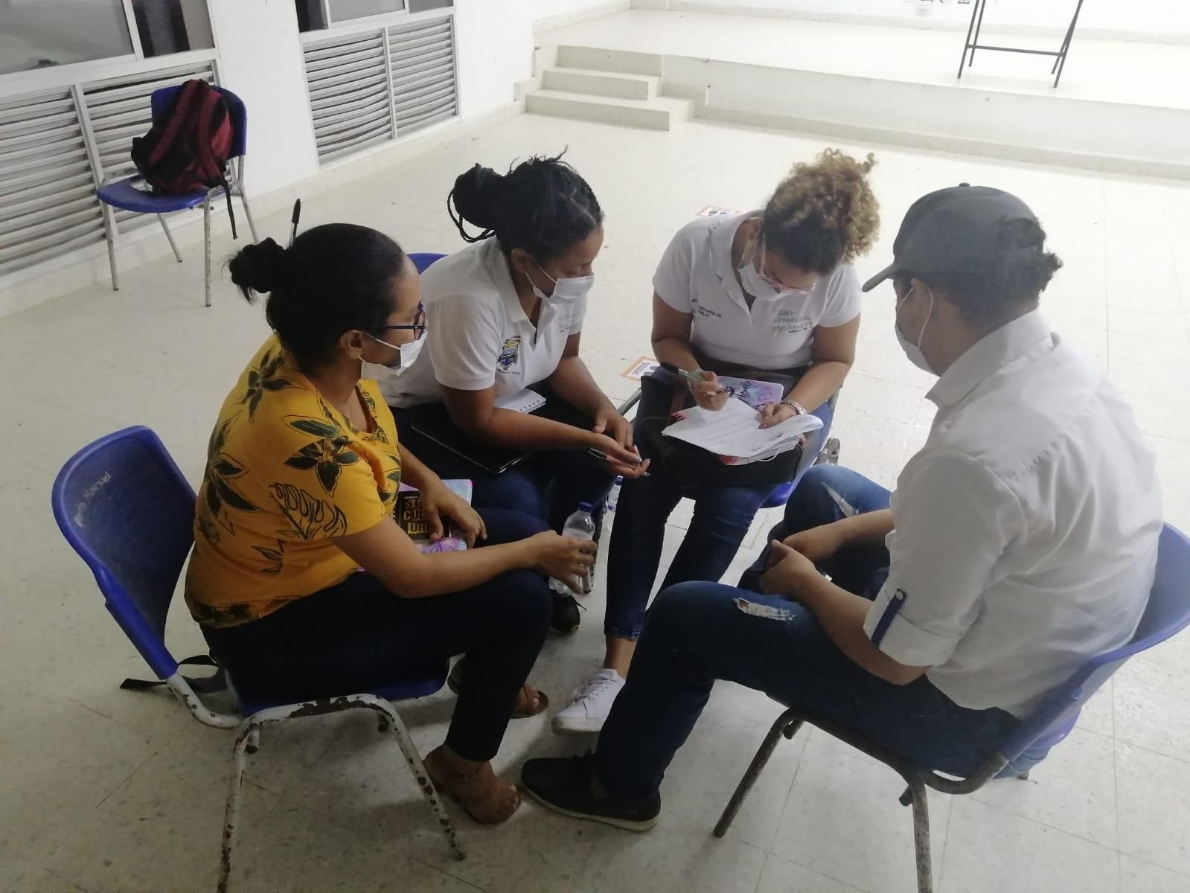
GENTE
Escuela de
Formación Continua
Aprendizaje híbrido para fortalecer liderazgo,
servicio y gestión en las áreas comercial,
logística, financiera y administrativa.
Formación participativa. Fotografía de archivo.
Cuándo aporta valor
Cómo trabajamos
Al incorporar personas, preparar mandos
medios o cerrar brechas de habilidades.
También cuando la formación recibida
no se refleja en el desempeño cotidiano.
Rutas por rol y por área.
Sesiones breves y talleres híbridos.
Aplicación práctica en el trabajo.
Seguimiento al aprendizaje.
PROMECO - Procesos de Mejora Continua
Avanzar. Ir juntos. Ir lejos.
10
Notes:
Fuente del contenido: Brochure Promeco V02SE2026.pptx, lámina 11.
Fotografía del archivo proporcionado por PROMECO: Brochure corporativo solo fotos V10AG2025.pdf, página 47, referencia F07. Foto documental de archivo. Aprendizaje en pequeños grupos.

Slide 11
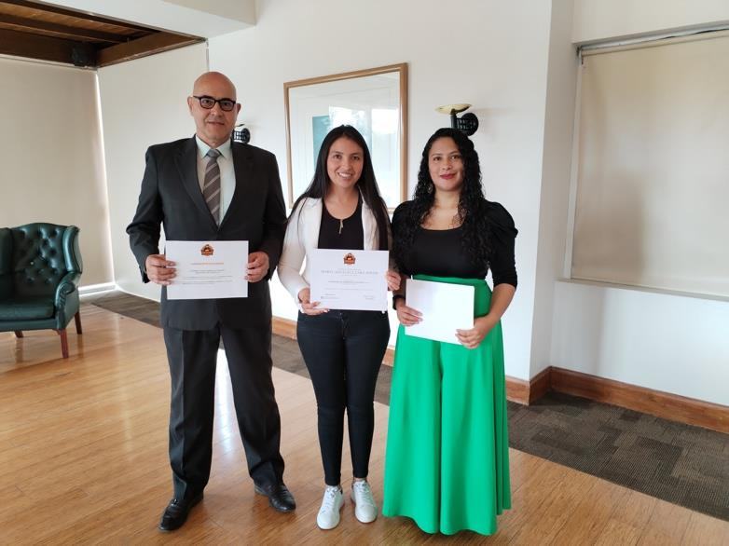
GENTE
Certificación
5 Culturas
Un proceso para compartir criterios de trabajo
y llevarlos a la práctica en toda la organización.
01
Organizacional
Entrega de certificados. Archivo de formación.
02
Mejora Continua
Para alinear sedes y áreas, fortalecer
el servicio y el liderazgo, e incorporar
criterio financiero a las decisiones diarias.
03
Liderazgo
04
Experiencia de Cliente
05
Financiera
Diagnóstico cultural, formación, aplicación
con evidencias y valoración para certificar.
PROMECO - Procesos de Mejora Continua
Avanzar. Ir juntos. Ir lejos.
11
Notes:
Fuente del contenido: Brochure Promeco V02SE2026.pptx, lámina 12.
Fotografía del archivo proporcionado por PROMECO: Brochure corporativo solo fotos V10AG2025.pdf, página 12, referencia F15. Foto documental de archivo. Entrega de certificados.

Slide 12
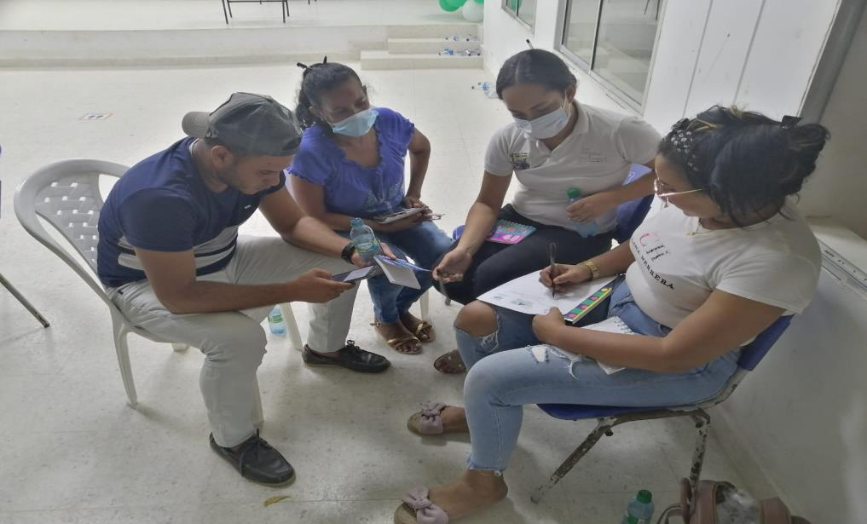
GENTE
Coaching
especializado
Cóuching: acompañamiento para el desarrollo.
Un espacio personalizado para que líderes
y equipos mejoren su desempeño, sus
conversaciones y su capacidad de actuar.
Trabajo en pequeños grupos. Fotografía de archivo.
Cuándo aporta valor
Cómo trabajamos
Líderes nuevos o recién promovidos.
Conversaciones difíciles que afectan al equipo.
Equipos comerciales o de servicio que
necesitan mejorar su coordinación y ejecución.
Sesiones individuales y grupales.
Metas de comportamiento observables.
Retroalimentación y seguimiento.
Un plan de acción conectado con el trabajo.
PROMECO - Procesos de Mejora Continua
Avanzar. Ir juntos. Ir lejos.
12
Notes:
Fuente del contenido: Brochure Promeco V02SE2026.pptx, lámina 13.
Fotografía del archivo proporcionado por PROMECO: Brochure corporativo solo fotos V10AG2025.pdf, página 48, referencia F08. Foto documental de archivo. Ejercicio de equipo.

Slide 13
GENTE
Mentoría
Experiencia compartida
para decidir con
más criterio.
Acompañamiento experto para fortalecer
el criterio, tomar decisiones y desarrollar
madurez profesional frente a retos concretos.
Cuándo aporta valor
Cómo trabajamos
Al asumir mayores responsabilidades.
En empresas familiares o equipos en transición.
Cuando hace falta transferir conocimiento
o acortar el aprendizaje ante retos comerciales,
operativos o de crecimiento.
Conversaciones individuales.
Análisis de decisiones y situaciones reales.
Transferencia de experiencia.
Un plan de desarrollo con seguimiento.
PROMECO - Procesos de Mejora Continua
Avanzar. Ir juntos. Ir lejos.
13
Notes:
Fuente del contenido: Brochure Promeco V02SE2026.pptx, lámina 14.

Slide 14

GENTE
Membresía
Selotengo
Activamos talento disponible y lo conectamos
con oportunidades acordes con la necesidad
del cargo y el potencial de la persona.
Cuándo aporta valor
Cómo trabajamos
Búsquedas que retrasan la operación o el servicio.
Cargos comerciales, logísticos, administrativos
y de apoyo, de entrada o de crecimiento interno.
Selecciones que requieren validar actitud,
proyección y ajuste al cargo.
Identificación del perfil y la disponibilidad.
Validación de actitud y potencial.
Conexión con oportunidades.
Activación del talento desde su incorporación.
PROMECO - Procesos de Mejora Continua
Avanzar. Ir juntos. Ir lejos.
14
Notes:
Fuente del contenido: Brochure Promeco V02SE2026.pptx, láminas 8 y 15.

Slide 15

GENTE
Membresía Somos
Jóvenes Visionarios
Una ruta de formación y acompañamiento
para jóvenes que quieren orientar su futuro
y desarrollar capacidades para la vida
y el trabajo.
Cuándo aporta valor
Cómo trabajamos
Jóvenes con potencial que necesitan orientación.
Semilleros de liderazgo y empleabilidad.
Instituciones, empresas o comunidades que
buscan fortalecer habilidades personales
y productivas con sentido y propósito.
Formación con propósito.
Desarrollo de liderazgo y visión.
Comunidad y conexiones.
Proyección hacia oportunidades reales.
PROMECO - Procesos de Mejora Continua
Avanzar. Ir juntos. Ir lejos.
15
Notes:
Fuente del contenido: Brochure Promeco V02SE2026.pptx, láminas 8 y 16.

Slide 16
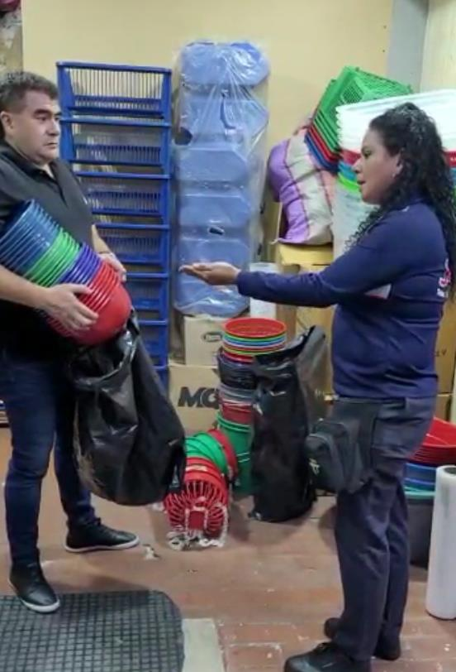
DESARROLLO
Desarrollo
Soluciones que
generan valor
Estrategia y procesos para crecer con orden,
mejorar la operación y sostener
la capacidad de la empresa.
Trabajo comercial en punto de venta.
PROMECO - Procesos de Mejora Continua
Avanzar. Ir juntos. Ir lejos.
16
Notes:
Fuente del contenido: Brochure Promeco V02SE2026.pptx, lámina 17.
Fotografía del archivo proporcionado por PROMECO: Brochure corporativo solo fotos V10AG2025.pdf, página 29, referencia F11. Foto documental de archivo. Conversación en punto de venta.

Slide 17
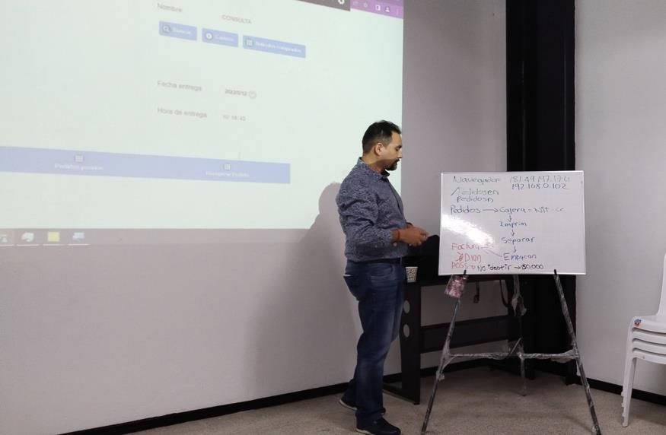
DESARROLLO
Estrategia
Convertimos la visión empresarial
en prioridades, decisiones y acciones
que se puedan llevar al trabajo y medir.
Presentación de ideas y planes. Archivo PROMECO.
Cuándo aporta valor
Cómo trabajamos
Crecimiento sin una dirección compartida.
Decisiones reactivas o equipos desalineados.
Reorientación del negocio, expansión
y lanzamiento de nuevas líneas.
Diagnóstico estratégico.
Objetivos y prioridades.
Una hoja de ruta con responsables.
Indicadores clave para revisar los avances.
PROMECO - Procesos de Mejora Continua
Avanzar. Ir juntos. Ir lejos.
17
Notes:
Fuente del contenido: Brochure Promeco V02SE2026.pptx, lámina 18.
Fotografía del archivo proporcionado por PROMECO: Brochure corporativo solo fotos V10AG2025.pdf, página 29, referencia F06. Foto documental de archivo. Exposición de ideas.

Slide 18
DESARROLLO
Estructuras
de Crecimiento
Crecer también exige
definir quién decide,
quién responde
y cómo se coordina.
Diseñamos modelos de organización
y procesos que ayuden a superar
cuellos de botella y crecer con control.
Cuándo aporta valor
Cómo trabajamos
Dependencia excesiva del fundador
o de unas pocas personas clave.
Empresas familiares en profesionalización.
Apertura de sedes, nuevas líneas o equipos
que necesitan crecer sin perder orden.
Diseño organizacional.
Definición de procesos clave.
Reglas de gestión y disciplina de ejecución.
Una estructura preparada para crecer.
PROMECO - Procesos de Mejora Continua
Avanzar. Ir juntos. Ir lejos.
18
Notes:
Fuente del contenido: Brochure Promeco V02SE2026.pptx, lámina 19.

Slide 19
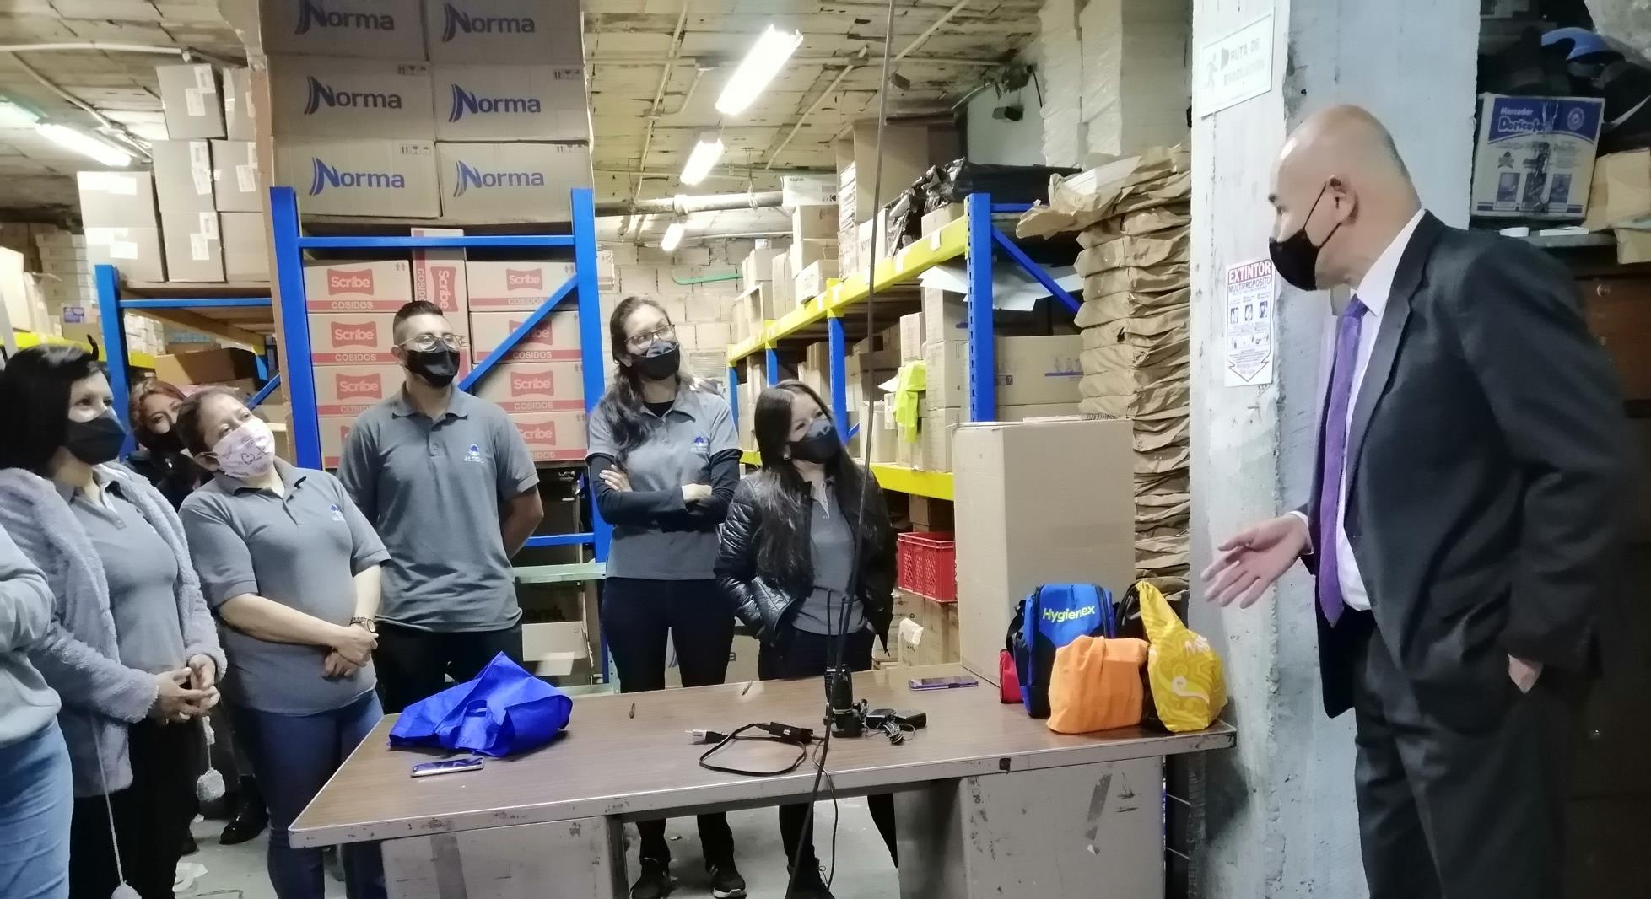
DESARROLLO
Operaciones Comerciales
y Logísticas
Fortalecemos la operación para conectar
lo que se promete al cliente con la capacidad
real de abastecer, atender y cumplir.
Acompañamiento a equipos en su lugar de trabajo.
Cuándo aporta valor
Cómo trabajamos
Ventas que se pierden por fallas operativas.
Retrasos, errores y reprocesos.
Comercio, distribución y operación multisede.
Procesos de servicio, inventario y despacho
que necesitan trabajar de forma coordinada.
Revisión y mapeo de procesos.
Coordinación entre lo comercial y lo logístico.
Mejora continua de la operación.
Seguimiento a la experiencia del cliente.
PROMECO - Procesos de Mejora Continua
Avanzar. Ir juntos. Ir lejos.
19
Notes:
Fuente del contenido: Brochure Promeco V02SE2026.pptx, lámina 20.
Fotografía del archivo proporcionado por PROMECO: Brochure corporativo solo fotos V10AG2025.pdf, página 39, referencia F09. Foto documental de archivo. Formación en el lugar de trabajo.

Slide 20
DESARROLLO
Sistemas
de Productividad
Medir para comprender.
Revisar para decidir.
Actuar para mejorar.
Diseñamos y administramos sistemas
de indicadores, tableros y seguimiento
para orientar el desempeño del equipo.
Cuándo aporta valor
Cómo trabajamos
Resultados poco visibles o difíciles de comparar.
Equipos sin foco ni seguimiento constante.
Decisiones lentas por falta de datos claros.
Gestión comercial y operativa que necesita
medir, corregir y reconocer el desempeño.
Indicadores clave y tableros de seguimiento.
Rutinas de revisión con líderes y equipos.
Alertas y control de avances.
Reconocimiento vinculado al desempeño.
PROMECO - Procesos de Mejora Continua
Avanzar. Ir juntos. Ir lejos.
20
Notes:
Fuente del contenido: Brochure Promeco V02SE2026.pptx, lámina 21.

Slide 21
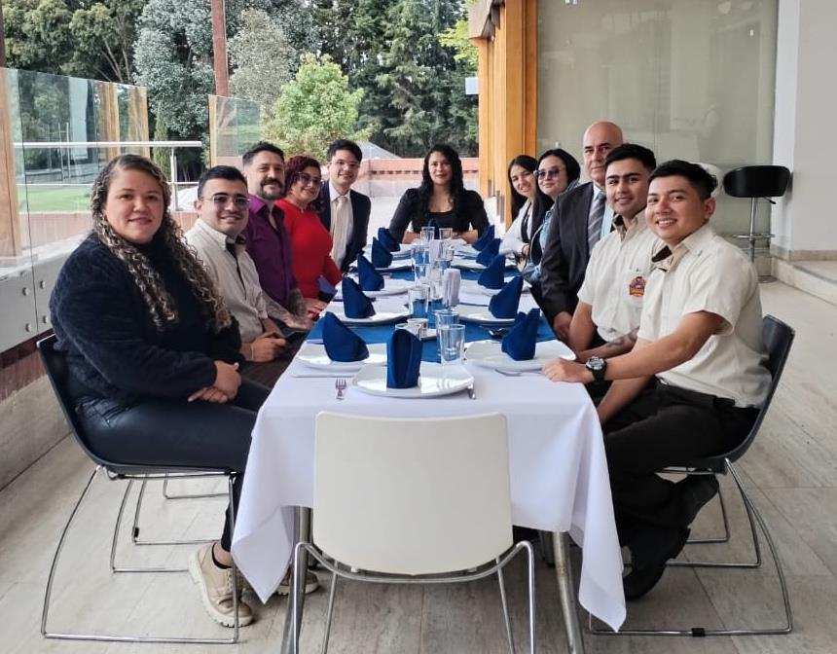
COLABORACIÓN
Colaboración
Relaciones que amplían
lo que podemos lograr
Conectamos alianzas, soluciones y suministros
para fortalecer a las empresas
y construir valor compartido.
Encuentro con equipos. Archivo PROMECO.
PROMECO - Procesos de Mejora Continua
Avanzar. Ir juntos. Ir lejos.
21
Notes:
Fuente del contenido: Brochure Promeco V02SE2026.pptx, lámina 22.
Fotografía del archivo proporcionado por PROMECO: Brochure corporativo solo fotos V10AG2025.pdf, página 12, referencia F13. Foto documental de archivo. Cercanía con el equipo.

Slide 22
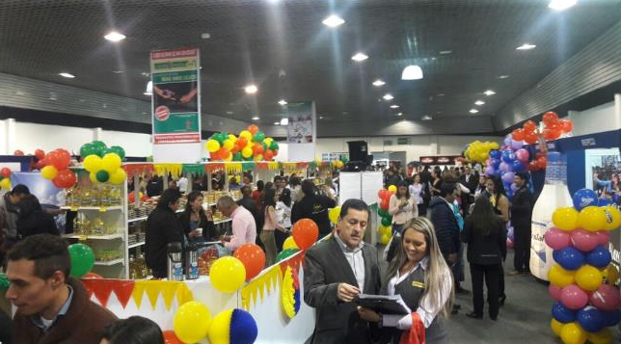
COLABORACIÓN
Eventos
Estratégicos
Diseñamos experiencias empresariales
que conectan personas, fortalecen vínculos
y dan visibilidad a la marca.
Encuentro comercial. Archivo de actividades.
Cuándo aporta valor
Cómo trabajamos
Reconocimiento y tributos de gratitud.
Celebraciones del vendedor, del equipo
logístico o del administrativo.
Ruedas de negocio, activaciones comerciales
y jornadas para movilizar inventarios.
Un concepto con propósito claro.
Planeación y coordinación del encuentro.
Experiencia de marca.
Ejecución orientada a la participación
y a los objetivos acordados.
PROMECO - Procesos de Mejora Continua
Avanzar. Ir juntos. Ir lejos.
22
Notes:
Fuente del contenido: Brochure Promeco V02SE2026.pptx, lámina 23.
Fotografía del archivo proporcionado por PROMECO: Brochure corporativo solo fotos V10AG2025.pdf, página 52, referencia F16. Foto documental de archivo. Encuentro de negocios.

Slide 23
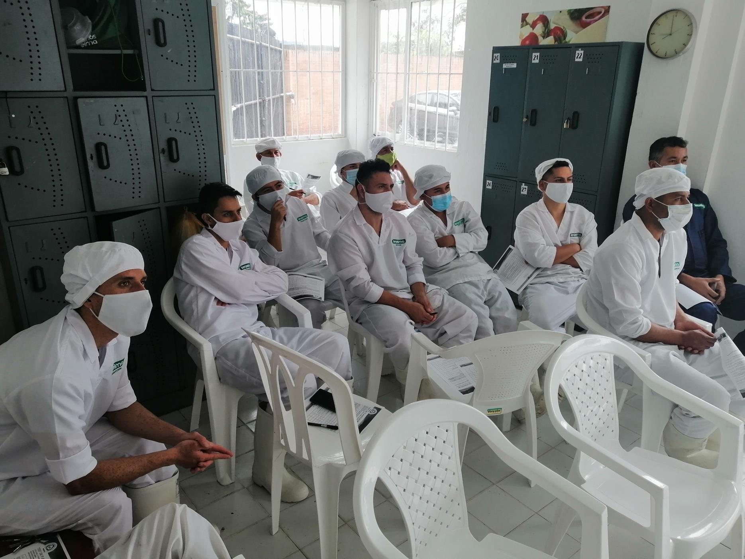
COLABORACIÓN
Suministros
Empresariales
Integramos suministros, protección
y dotación para respaldar la operación
y el trabajo de las personas.
Archivo de formación con equipos operativos.
Cuándo aporta valor
Cómo trabajamos
Faltantes de insumos o compras dispersas.
Uniformes y elementos de protección personal.
Artículos promocionales y fechas corporativas.
Mobiliario, papelería, escritura, cafetería
y materiales de apoyo operativo.
Abastecimiento según la necesidad.
Protección y dotación del equipo.
Estandarización de elementos de trabajo.
Soporte operativo y apoyo a conductas
de cuidado y uso adecuado.
PROMECO - Procesos de Mejora Continua
Avanzar. Ir juntos. Ir lejos.
23
Notes:
Fuente del contenido: Brochure Promeco V02SE2026.pptx, lámina 24.
Fotografía del archivo proporcionado por PROMECO: Brochure corporativo solo fotos V10AG2025.pdf, página 44, referencia F10. Foto documental de archivo. Formación con personal de planta.

Slide 24
COLABORACIÓN
Servicio externo de
productividad y datos
Información organizada
para comprender
la operación y decidir.
Aportamos capacidad especializada
para administrar productividad y analizar
información comercial y logística.
Cuándo aporta valor
Cómo trabajamos
Indicadores sin seguimiento estructurado.
Datos disponibles que aún no orientan decisiones.
Sobrecarga al producir informes con
recursos internos limitados.
Necesidad de apoyo continuo en el análisis.
Administración y liquidación de sistemas
de productividad según los criterios acordados.
Extracción, procesamiento e interpretación
de datos. Tableros y hallazgos que orientan
decisiones y acciones de mejora.
PROMECO - Procesos de Mejora Continua
Avanzar. Ir juntos. Ir lejos.
24
Notes:
Fuente del contenido: Brochure Promeco V02SE2026.pptx, lámina 25.

Slide 25
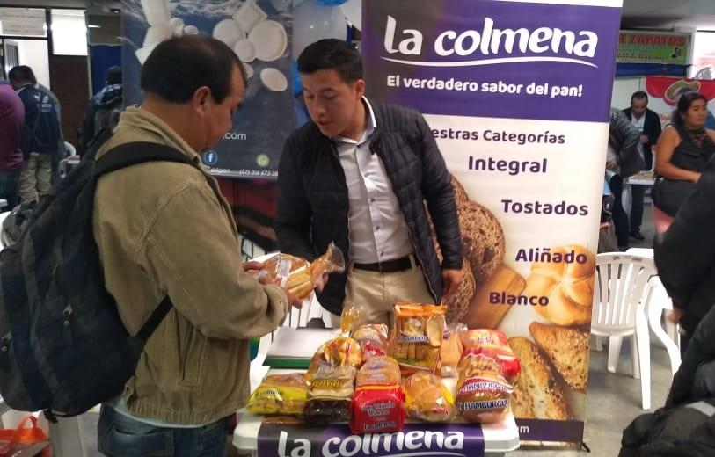
COLABORACIÓN
Enlaces
Comerciales
Conectamos actores empresariales
para fortalecer cadenas de suministro,
entrar a mercados y ampliar oportunidades.
Interacción comercial. Archivo PROMECO.
Cuándo aporta valor
Cómo trabajamos
Poca conexión entre proveedores y distribuidores.
Entrada a mercados que aún no se conocen.
Empresas extranjeras que llegan a Colombia.
Búsqueda de alianzas para ampliar el portafolio
o apoyar la expansión comercial.
Mapeo de actores relevantes.
Construcción de puentes comerciales.
Acompañamiento en las conexiones.
Desarrollo de relaciones y oportunidades
con un propósito compartido.
PROMECO - Procesos de Mejora Continua
Avanzar. Ir juntos. Ir lejos.
25
Notes:
Fuente del contenido: Brochure Promeco V02SE2026.pptx, lámina 26.
Fotografía del archivo proporcionado por PROMECO: Brochure corporativo solo fotos V10AG2025.pdf, página 51, referencia F04. Foto documental de archivo. Conversación comercial.

Slide 26
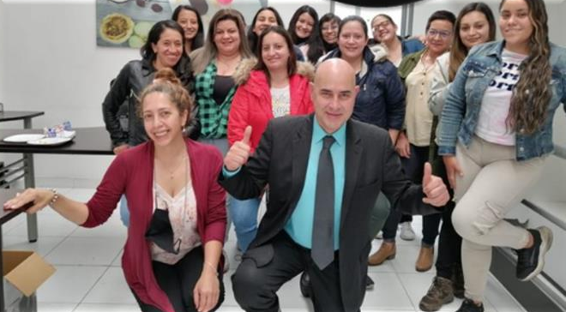
EXPERIENCIA
Experiencia en distintos sectores
Hemos acompañado modelos de negocio y transferido competencias comerciales
en contextos empresariales, de emprendimiento y familiares.
Gastronomía
Consumo masivo
Comercio y autoservicios
Cooperativas
Franquicias
Gremios empresariales
Centros comerciales
Restaurantes
Automotriz
Emprendedores
Lácteos
Criaderos caninos
Papelerías y oficina
Acompañamiento familiar
Archivo de encuentros con equipos.
Hogar
El acompañamiento parte
de comprender la realidad
de cada organización.
PROMECO - Procesos de Mejora Continua
Avanzar. Ir juntos. Ir lejos.
26
Notes:
Fuente del contenido: Brochure Promeco V02SE2026.pptx, lámina 27.
Fotografía del archivo proporcionado por PROMECO: Brochure corporativo solo fotos V10AG2025.pdf, página 43, referencia F14. Foto documental de archivo. Un momento compartido.

Slide 27
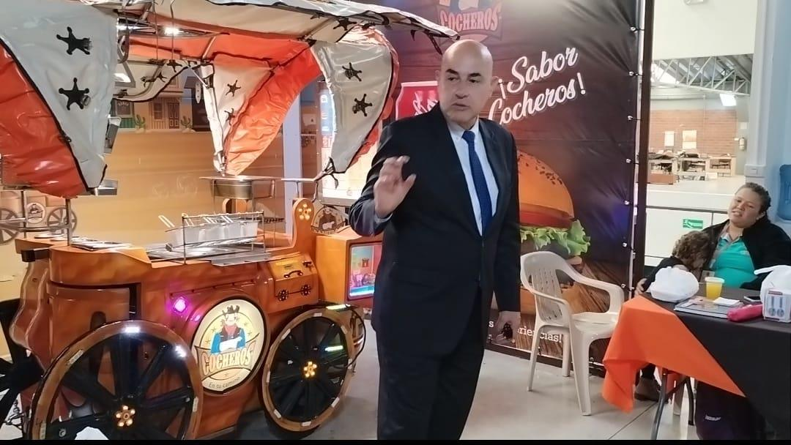
EXPERIENCIA
Una experiencia:
Cocheros en tu Camino
Acompañamiento en el desarrollo del modelo de negocio,
la estructuración operativa y su crecimiento.
Ámbitos de trabajo
Modelo de negocio y operación.
Desarrollo de competencias.
Experiencia del cliente.
Contextos de franquicia y presencia
en centros comerciales.
Formación y acompañamiento. Archivo de actividades.
PROMECO - Procesos de Mejora Continua
Avanzar. Ir juntos. Ir lejos.
27
Notes:
Fuente del contenido: Brochure Promeco V02SE2026.pptx, lámina 27.
Fotografía del archivo proporcionado por PROMECO: Brochure corporativo solo fotos V10AG2025.pdf, página 12, referencia F02. Foto documental de archivo. Facilitación en Cocheros.

Slide 28
Conversemos
¿Qué necesita fortalecer hoy su empresa?
Conversemos sobre su situación, aclaremos prioridades
y definamos un acompañamiento con sentido para su equipo.
Fabián Rojas López
Director fundador
+57 321 490 6228
WhatsApp (uatsáp): mensajería directa
PROMECO - Procesos de Mejora Continua
Avanzar. Ir juntos. Ir lejos.
28
Notes:
Fuente del contenido: Brochure Promeco V02SE2026.pptx, lámina 28.

